Slide 1
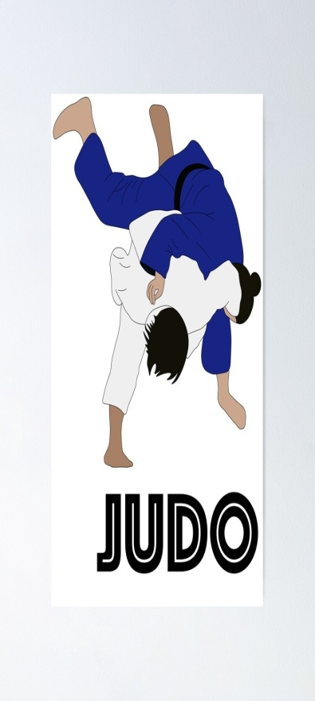
МИНИСТЕРСТВО СПОРТА РОССИЙСКОЙ ФЕДЕРАЦИИ
Федеральное государственное бюджетное
Образовательное учреждение высшего образования
«ВОЛГОГРАДСКАЯ ГОСУДАРСТВЕННАЯ АКАДЕМИЯФИЗИЧЕСКОЙКУЛЬТУРЫ»
(ФГБОУ ВО «ВГАФК»)
Биомеханические аспекты
технико-тактических действий в дзюдо (приём «подсечка»)
Работу выполнил Болдырев Е.Е
Студент 205 группы ФГБОУ ВО «ВГАФК»
Руководители:
Лущик И.В., доцент кафедры ТиТФКиС ФГБОУ ВО «ВГАФК» Абдрахманова И.В., доцент кафедры ТиТФКиС ФГБОУ ВО «ВГАФК»

Slide 2
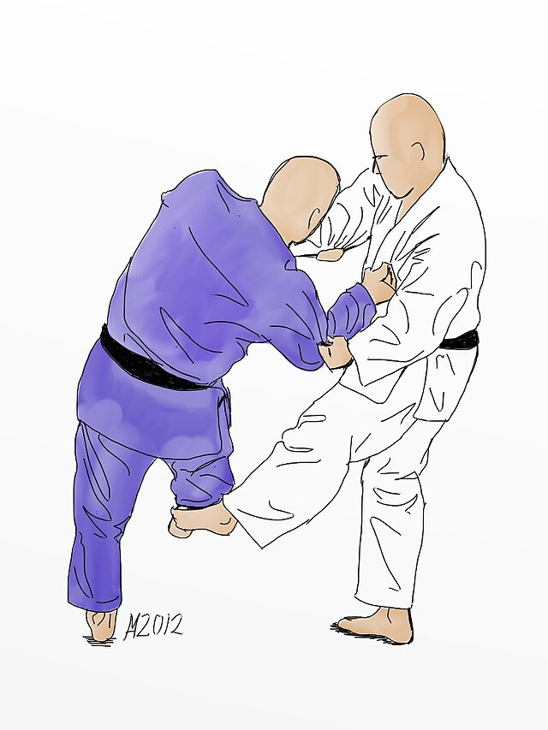
Введение
Эффективная технико-тактическая подготовка в дзюдо
Достижение высоких результатов
Биомеханический анализ действий
Понимание физических аспектов, успешное выполнение тактических приемов

Slide 3
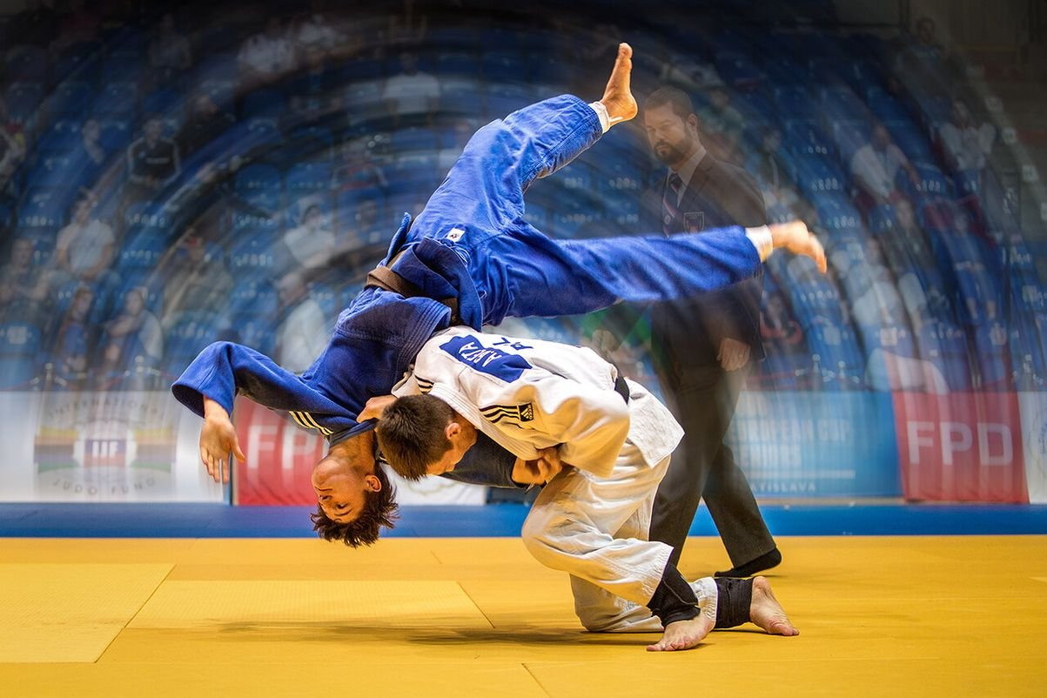
Более эффективно формировать стратегии решения двигательных задач на соревнованиях позволяют :
…анализ
…синтез
…оценка ситуации
…принятие решений

Slide 4
Элементы в дзюдо
стойки
основные приёмы и их вариации
сложные тактические действия (контрприёмы и комбинации)
базовые действия (захваты, выводы из равновесия, передвижения)

Slide 5
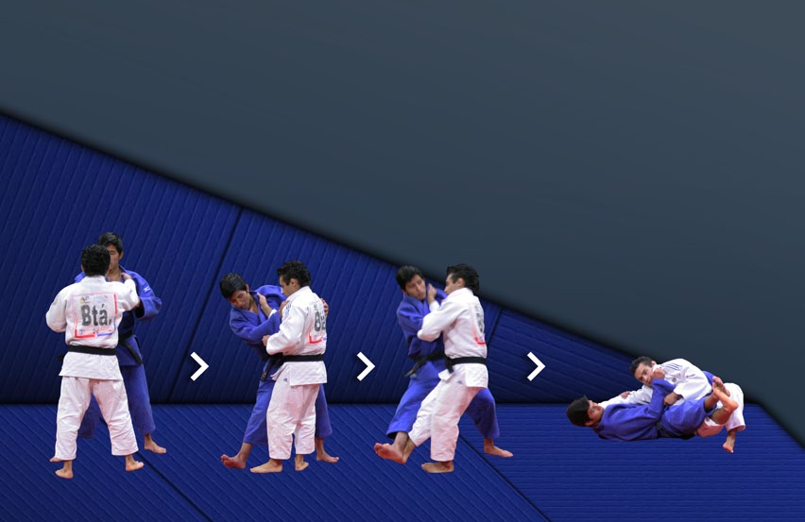
Подсечка
группа приёмов, которые выполняются с опорой на одну ногу
вторая нога может делать высекающее, преграждающее и подкидывающее движение
выполняется подушечками пальцев ноги

Slide 6
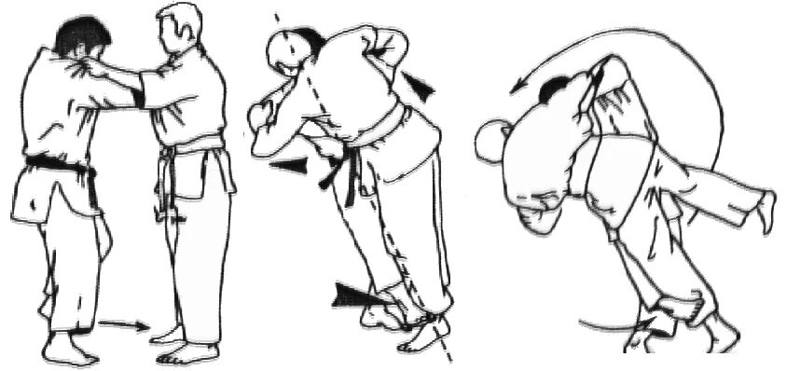
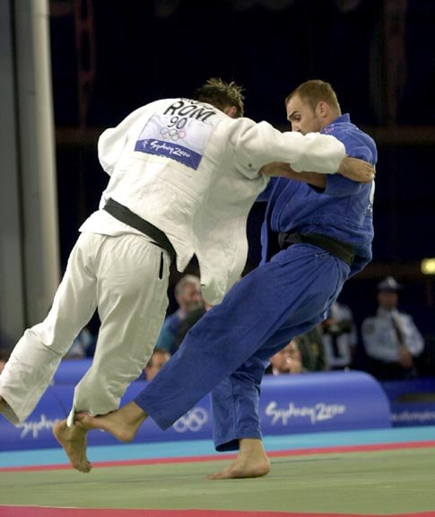
Выполнение приема «подсечка»
сопровождается значительными статическими нагрузками на нижнюю конечность, особенно на суставы и мышцы колена и голени
необходимость устойчивости и силы во время выполнения приема

Slide 7
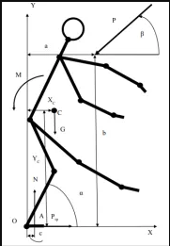
Схема опорных реакций
G - сила тяжести
Ртр - сила трения, действует вдоль поверхности опоры и предотвращает скольжение стоп спортсмена
C – сила, приложенная в центре масс тела спортсмена. Обусловлена массой тела и всегда направлена вертикально вниз

Slide 8
Схема опорных реакций
N - вертикальная реакция опоры, сила реакции поверхности опоры на воздействие тела спортсмена, направлена вверх и компенсирует силу тяжести
М - момент, создается мышечными группами и применяется вокруг центра масс, обеспечивает вращательное движение и контроль над движениями
P - силовое воздействие от противника, сила, приложенная противником, способна трансформировать величину и направление

Slide 9
Уравнения равновесия тела в процессе воздействия сил
Расчеты наглядно представляют физические воздействия
в процессе выполнения приемов в дзюдо

Slide 10
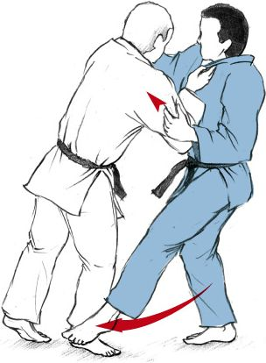
Заключение
Снижение нагрузки и риска травмирования в результате:
технической отработки,
уклона на подготовку суставов
оптимизации техники приема

Slide 11
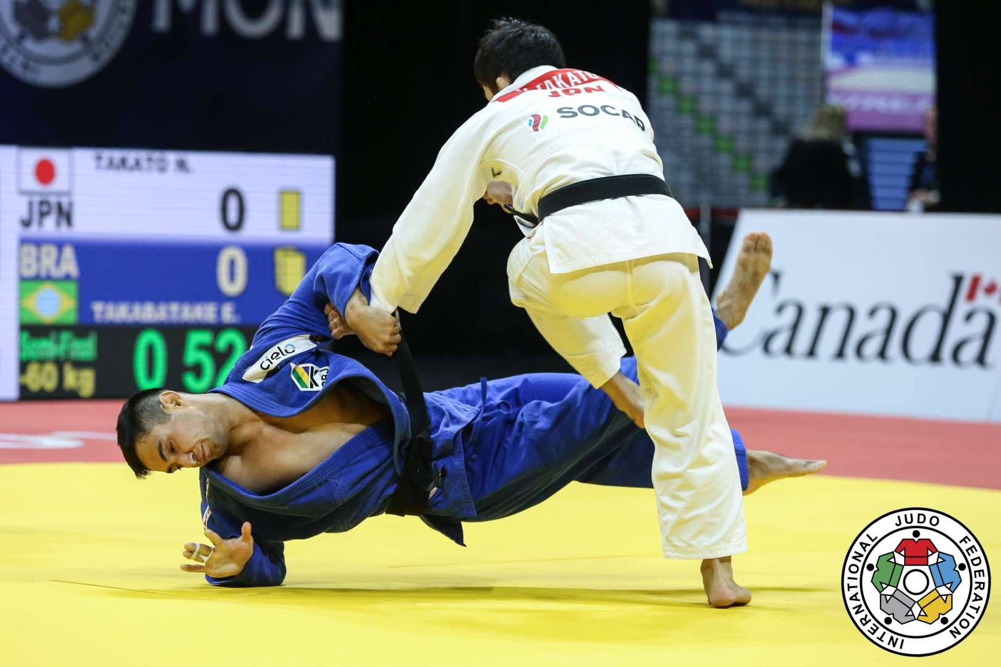
Развитие IT-технологий позволяет более точно контролировать биомеханические параметры движений в дзюдо.
С помощью специальных программ можно рассчитать биомеханические показатели техники двигательных действий (пространственные, пространственно-временные, временные, определить общий центр тяжести массы).
Также программные средства позволяют представить материал в цифровом и графическом виде, увеличить количество и скорость обработки видеокадров, получить более полную информацию о количественной структуре движения.
Такой подход способствует более глубокому пониманию биомеханики, повышает эффективность тренировок и, в конечном итоге, может привести к лучшим результатам на соревнованиях.

Slide 12
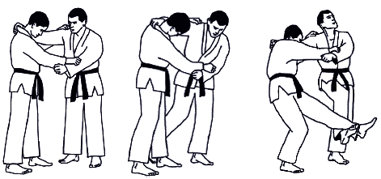
Используемая литература:
Прокопенко А.Ю. «Биомеханические аспекты технико-тактических действий в дзюдо»

Slide 13
Спасибо за внимание!

